Slide 1
Proiect final
Băsășteanu Dan-Cristian
8.04.2023

Slide 2
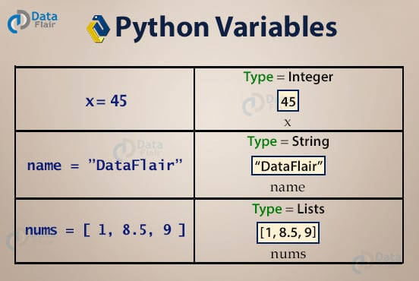
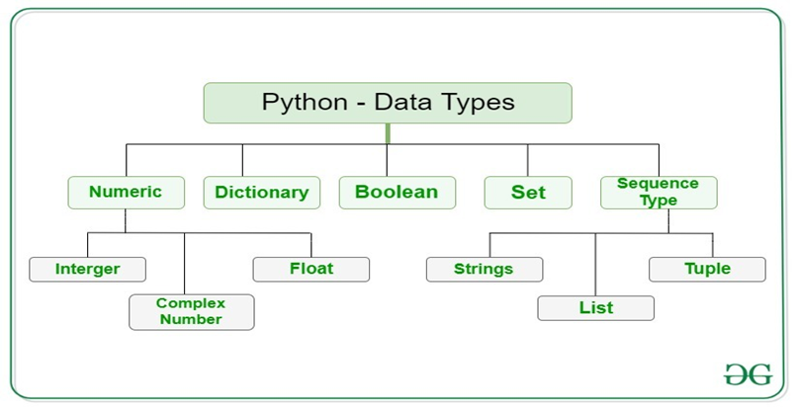
Variabilele Tipuri de date
O variabila este un container din memorie care stocheaza valori.
Variabilele au nume unic, ca sa poata fi identificate si folosite ulterior.
Variabila e creata in momentul in care ii atribuim o valoare.
Exista mai multe tipuri de date dar cele mai importante/folosite sunt
○ int - numar intreg
○ float - numar zecimal
○ bool - adevarat/fals
○ string - sir de caractere de la tastatura delimitate de ‘ ‘ sau “ “

Slide 3
Funcția type()
● O functie este o logica de cod predefinita care face ceva.
● Are sintaxa nume_functie().
● In paranteze punem datele de intrare / input.
● Functia type ne expune tipul de date al variabilei date ca input.
Funcția print()
● Printeaza in consola ce punem intre ghilimele.
● Daca dorim sa facem o concatenare (adunare) de stringuri, putem face asta cu +

Slide 4
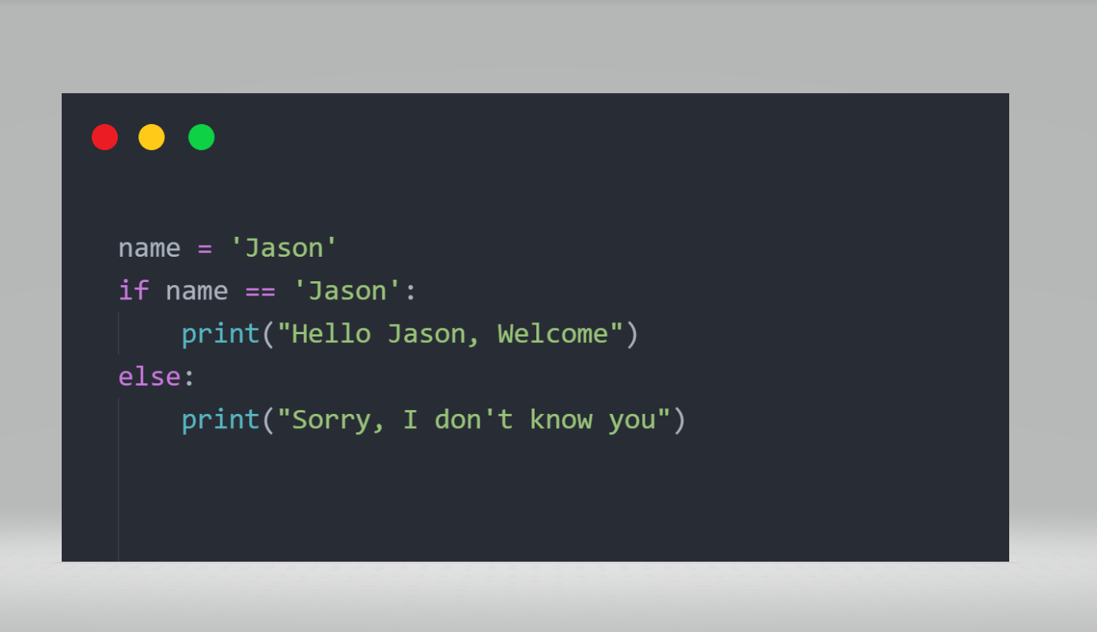
If else
Instrucțiunea if-else este folosită pentru a executa atât partea adevărată, cât și partea falsă a unei anumite condiții. Dacă condiția este adevărată, codul de bloc if este executat și dacă condiția este falsă, codul de bloc else este executat.

Slide 5
Structuri de date
List
- Listele păstrează mai multe valori într-o singura variabila.
- Fiecare element din lista, are index, începând de la 0 (ca si string-ul).
- Lista este ordonata, când adăugăm un element nou, acesta se va pune la final
- Lista este mutabila, adică putem adăuga, șterge sau schimba elemente din ea
In lista putem pune valori duplicate.
Dict:
-Dicționarele păstrează date de tip cheie : valoare
- Dict-urile sunt ordonate
- Dict-urile sunt mutabile, deci valorile pot fi schimbate
-Cheile sunt unice, nu putem avea chei duplicate, ar crea confuzie
Set
● Set-urile păstrează mai multe valori unice într-o variabila
● Nu sunt ordonate sau indexate
● Datorita acestui fapt sunt si imutabile (nu putem schimba locatia elementelor)
● Se pot doar adauga sau sterge elemente.
Tuple
● Păstrează mai multe valori imbutabile într-o singura variabila
● Valorile sunt ordonate, încep de la index 0
● Valorile sunt imutabile, odata definite, așa rămân. Nu se mai pot adăuga/șterge valori
● Accepta valori duplicate.

Slide 6
Cicluri repetitive (while/for)
WHILE:
Se executa un bloc de cod atat timp cat o conditie e adevarata.
Optional: la final se poate pune else, aceasta zona se executa o data, la final.
FOR:
● Se executa un bloc de cod pentru fiecare valoare din range
● Range seamana cu slicing. Ne spune:
○ De unde incepem? Default e 0
○ Pana unde iteram?
○ Optional: pasul
● Optional: la final se poate pune else
○ aceasta zona se executa o data, la final

Slide 7
Ce este o functie?
O funcție reprezintă o zona de cod cu o mica logica proprie, care poate fi folosita/refolosita (apelata) de oricâte ori avem nevoie.
Ce este un parametru?
-Datele de intrare (input) intr-o functie.
-Uneori functia are nevoie de niste date ca sa poata functiona.
-O functie poate sa aiba oricati parametri
-Params sunt optionali
-Daca avem mai multi, se despart de ,
-Practic sunt niste variabile declarate dar neinitializate
-Ele vor fi initializate (adica vor primi valori),la apelarea functiei

Slide 8
Diferența dintre o clasă și un obiect
Obiectele sunt o încapsulare de variabile și funcții într-o singură entitate. Obiectele își obțin variabilele și funcțiile din clase. Clasele sunt în esență un șablon pentru a vă crea obiectele.

Slide 9
constructor
Un constructor este o metodă specială dintr-o clasă folosită pentru a crea și inițializa un obiect al unei clase. Există diferite tipuri de constructori. Constructorul este invocat automat atunci când este creat un obiect al unei clase.

Slide 10
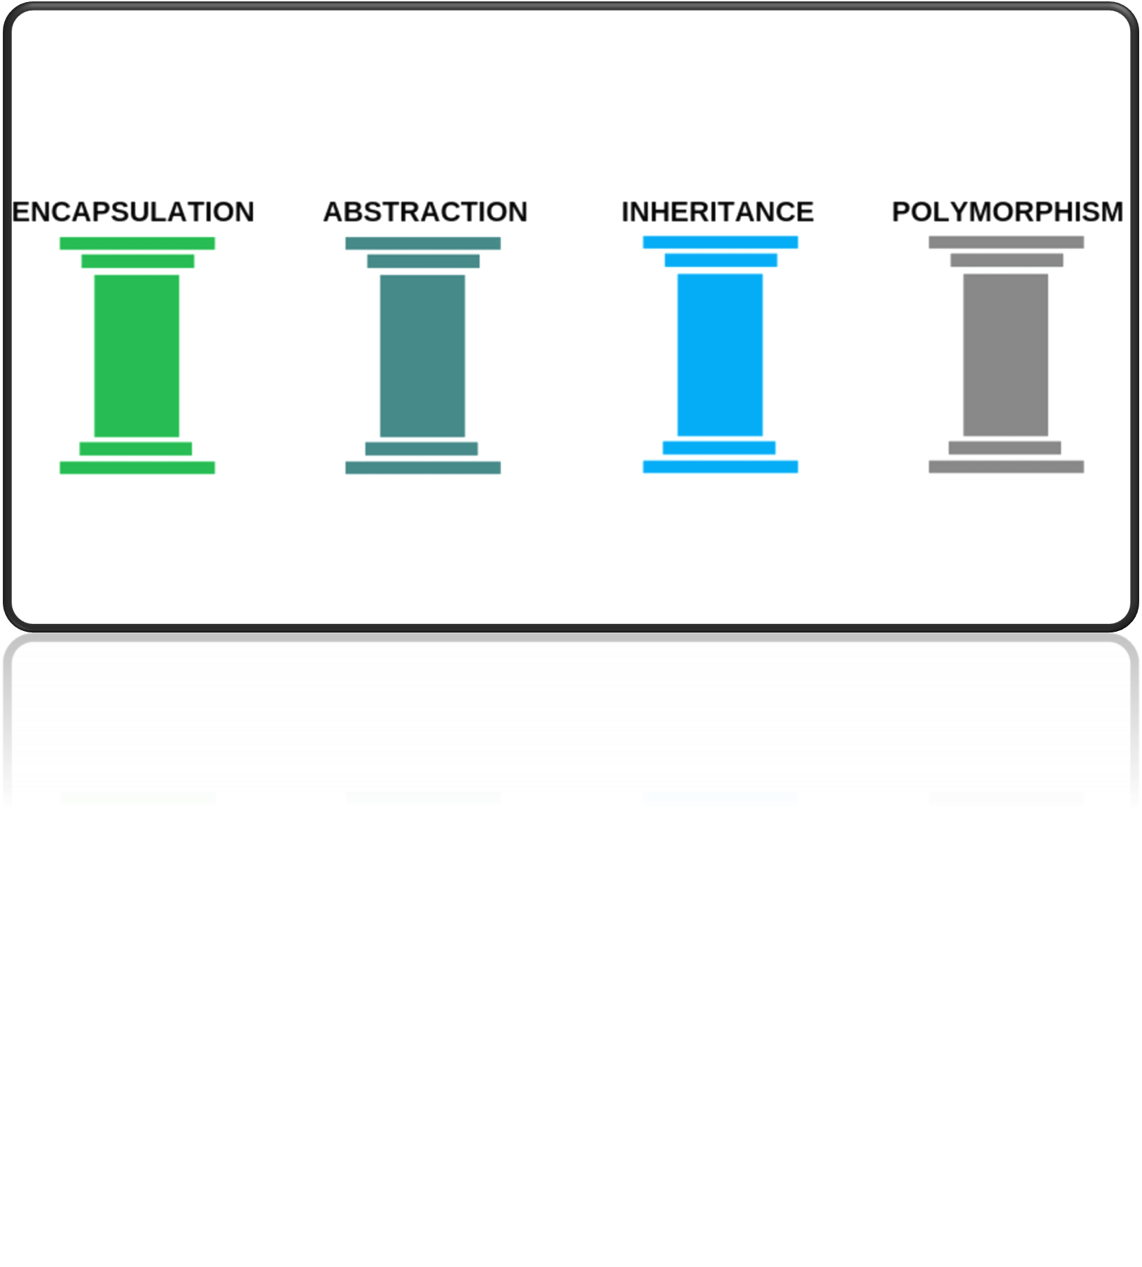
CEI 4 PILONI OOP
Încapsulare : A include ceva într-o capsulă sau ca și cum ar fi într-o capsulă.
Moștenire : Pentru a primi o calitate, caracteristică etc., de la părinții sau de la familie.
Abstracție : O idee generală mai degrabă decât una care se referă la un anumit obiect, persoană sau situație.
Polimorfism : condiția de apariție în mai multe forme diferite.

Slide 11
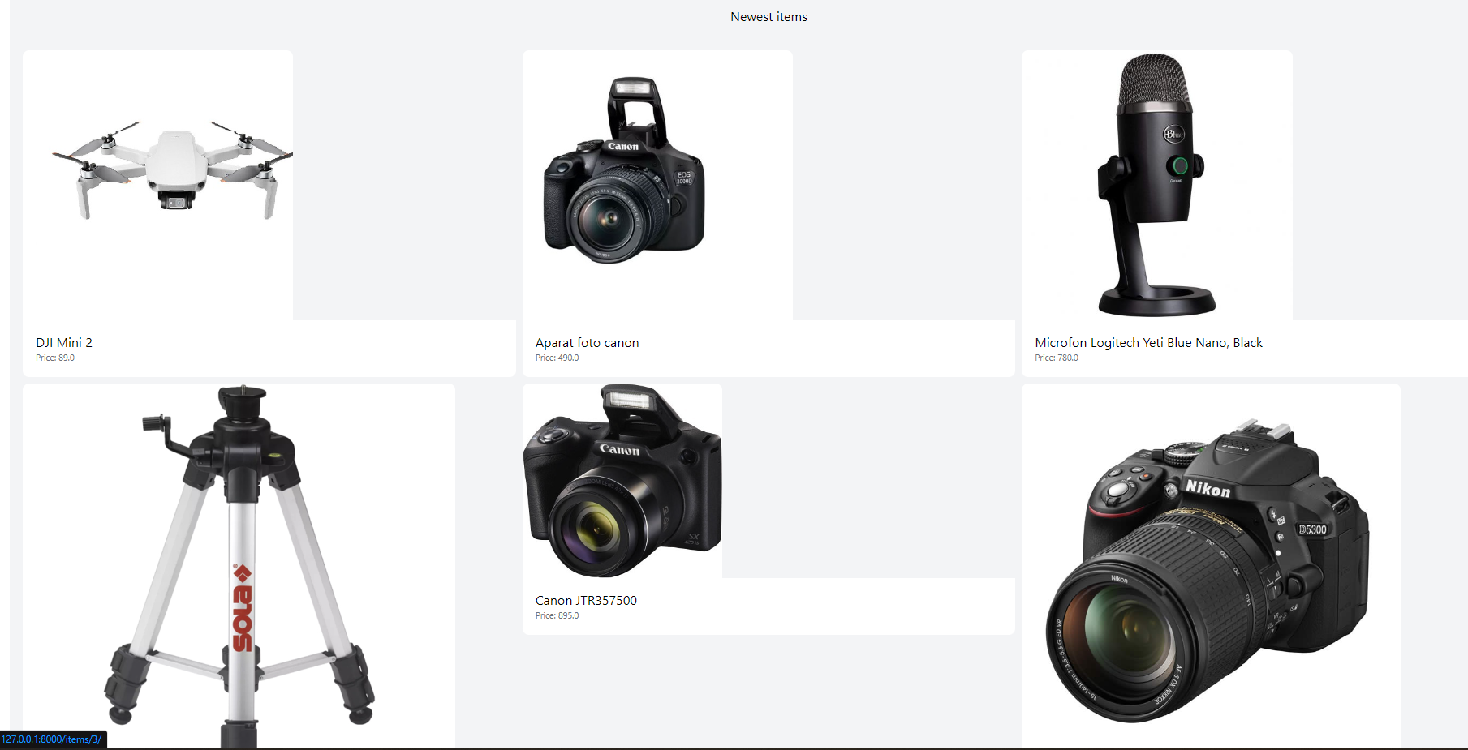
Partea 2- Marketplace
-Link github proiect: https://github.com/DanDbs175/Proiect-ITF
-Aplicația este un mini magazin online cu produse electronice.
-IDE: PyCharm Comunnity.
-Design Patterns nu am folosit.

Slide 12

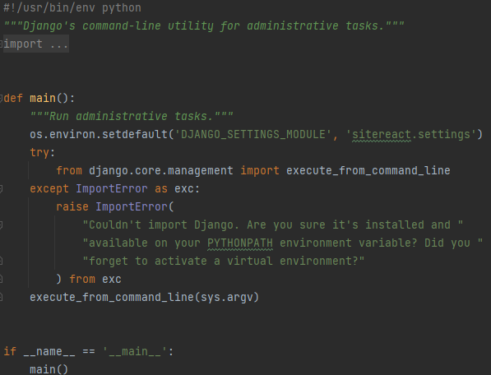
Partea 2 - Marketplace
“manage.py” reprezintă nucleul site-ului
Cu comanda “python manage.py runserver” site-ul se rulează

Slide 13
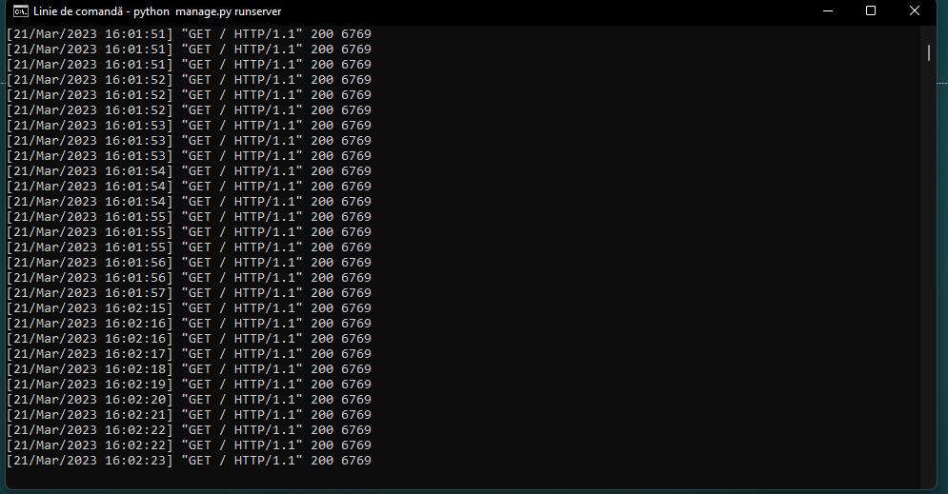
Cum ne asigurăm că site-ul rulează conform cerințelor?
După ce deschidem pagina
in browser verificăm linia de comanda
si urmărim codurile pe care programul ni le întoarce.
Daca codul este 200
inseamna ca programul ruleaza fara probleme.

Slide 14
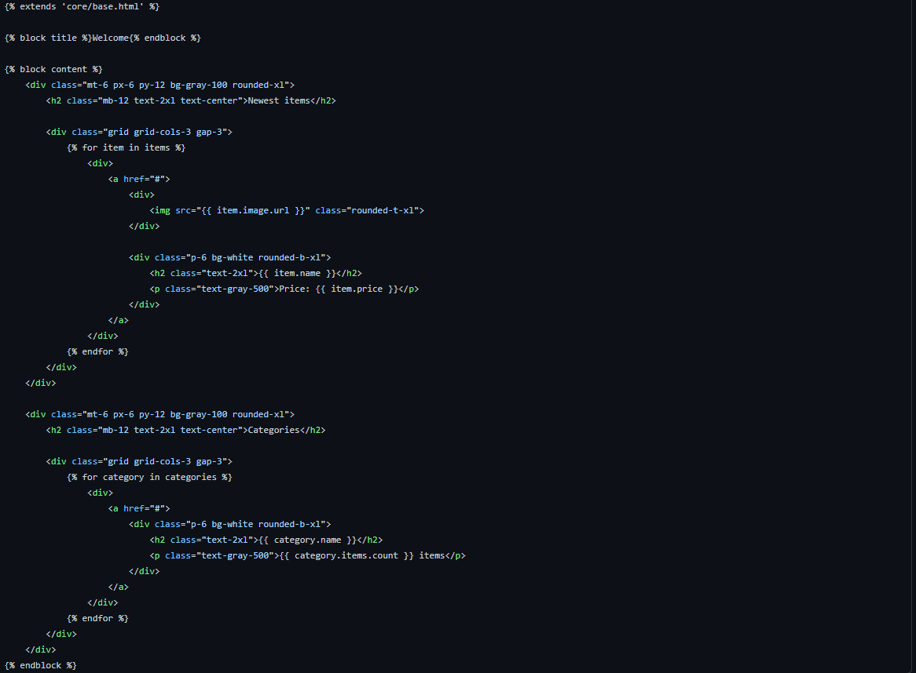
Indexul
Indexul reprezintă partea de front-end care face legatura cu partea de back-end a unui site sau aplicatie si ne ajuta sa creăm imaginea site-ului. In cazul meu indexul arata in felul urmator.

Slide 15
Vă mulțumesc
https://github.com/DanDbs175/Proiect-ITF

